Slide 1
Kombinatorika

Slide 2
Kėliniai
Aibės A elementų skaičių žymėsime | A |
Aibę {1, 2, 3} galima užrašyti šešiais būdais:
{1, 2, 3} = {1, 3, 2} = {2, 1, 3} = {2, 3, 1} = {3, 1, 2} = {3, 2, 1}.
Tokie skirtingi elementų užrašymai vadinami kėliniais.
Jeigu | A | = n, tai ją galima užrašyti n! būdais, kur
n = 1 * 2 * …. * (n-1) * n.

Slide 3
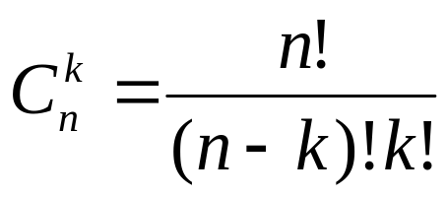
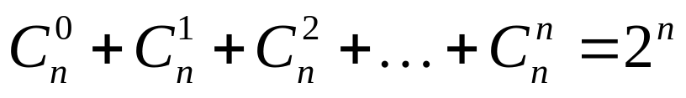
Poaibių skaičius
Tegul A = {a₁, a₂, …, a_{n}}. Suskaičiuosime, kiek poaibių turi ši aibė:
Vienas poaibis neturi elementų: ∅
n poaibių turi po vieną elementą: {a₁}, {a₂}, ... ,{a_{n}}
n(n-1)/2 poaibių turi po 2 elementus: {a₁, a₂}, ... {a₁, a_{n}}, ... , {a_{n-1}, a_{n}}
poaibių, turinčių po k elementų, yra n! / ( (n - k)! k!)
Deriniai
Jeigu | A | = n, tai aibė A turi
poaibių

Slide 4
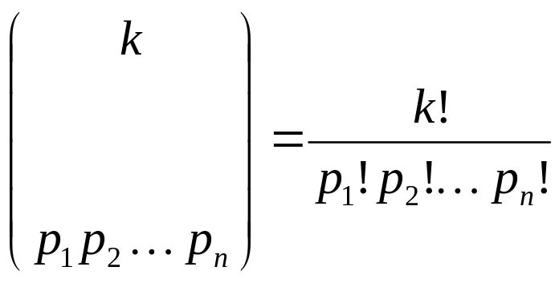
Gretiniai
Jeigu išrinktų iš aibės A = {a₁, a₂, …, a_{n}} k elementų tvarka yra svarbi, naudojami gretiniai:
Jeigu iš abėcėlės A = {a₁, a₂, …, a_{n}} raidžių sudaromi ilgio k žodžiai taip, kad raidė a_{j} pasikartoja lygiai p_{j} ≥ 0 kartų: p₁ + p₂ + p_{n} = k, tai naudojame kartotinius gretinius:

Slide 5
Kombinatoriniai skaičiai

Slide 6
Skaidiniai
Tarkime, aibės A poaibiai B₁, B₂, ... B_{k} (B_{j} ⊂ A) yra tokie, kad:
B_{j} ≠ ∅;
B_{i} ∩ B_{j} = ∅ visiems i ≠ j;
B₁ ∪ B₂ ∪ ... B_{k} = A
Tada poaibių B₁, B₂, ... B_{k} rinkinys yra aibės A skaidinys. Šie poaibiai vadinami skaidinio blokais.
Tokių skaidinių skaičius vadinamas antrosios rūšies Stirlingo skaičiais
Antrosios rūšies Stirlingo skaičiams galioja lygybė
S (n, k) = S (n-1, k-1) + k S (n-1, k)

Slide 7
Antrosios rūšies Stirlingo skaičiai S(n, k)
 | k
n | 0 | 1 | 2 | 3 | 4 | 5 | 6 | 7 | 8 | 9 | 10
0 | 1
1 | 0 | 1
2 | 0 | 1 | 1
3 | 0 | 1 | 3 | 1
4 | 0 | 1 | 7 | 6 | 1
5 | 0 | 1 | 15 | 25 | 10 | 1
6 | 0 | 1 | 31 | 90 | 65 | 15 | 1
7 | 0 | 1 | 63 | 301 | 350 | 140 | 21 | 1
8 | 0 | 1 | 127 | 966 | 1701 | 1050 | 266 | 28 | 1
9 | 0 | 1 | 255 | 3025 | 7770 | 6951 | 2646 | 462 | 36 | 1
10 | 0 | 1 | 511 | 9330 | 34105 | 42525 | 22827 | 5880 | 750 | 45 | 1

Slide 8
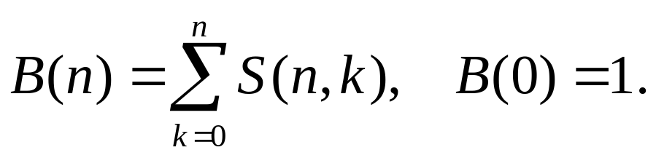
Belo skaičiai
Visų aibės A ( | A | = n) skaidinių skaičius vadinamas Belo skaičiumi:
n |  |  | n
0 | 1 |  | 8 | 4140
1 | 1 |  | 9 | 21147
2 | 2 |  | 10 | 115975
3 | 5 |  | 11 | 678570
4 | 15 |  | 12 | 4213597
5 | 52 |  | 13 | 27644437
6 | 203 |  | 14 | 190899322
7 | 877 |  | 15 | 1382958545

Slide 9
Ciklai
C
B
A
A
B
C
A
B
C
Turime ciklą (A, B, C) = (C, A, B) = (B, C, A)
Kitas ciklas būtų (A, C, B) = (C, B, A) = (B, A, C)
Ciklų skaičių randame naudojant pirmosios rūšies Stirlingo skaičius
Pirmosios rūšies Stirlingo skaičiams galioja lygybė
s (n, k) = s (n-1, k-1) – (n-1) s (n-1, k)

Slide 10
Pirmosios rūšies Stirlingo skaičiai s (n, k)
 | k
n | 0 | 1 | 2 | 3 | 4 | 5 | 6 | 7 | 8
0 | 1
1 | 0 | 1
2 | 0 | -1 | 1
3 | 0 | 2 | -3 | 1
4 | 0 | -6 | 11 | -6 | 1
5 | 0 | 24 | -50 | 35 | -10 | 1
6 | 0 | -120 | 274 | -225 | 85 | -15 | 1
7 | 0 | 720 | -1764 | 1624 | -735 | 175 | -21 | 1
8 | 0 | -5040 | 13068 | -13132 | 6769 | -1960 | 322 | -28 | 1

Slide 11
Pavyzdys. Keliais būdais galima paskirti 8 budėtojus į 4 postus, su sąlyga, kad kiekviename poste būtų bent vienas budėtojas ir visi 8 žmonės būdėtų?
Naudojame antrosios rūšies Stirlingo skaičius: S(8, 4) = 1701.
Pavyzdys. Keliais būdais galima sudėti 10 skirtingų pieštukų į 10 vienodų dėžučių, jei kai kurios iš jų gali būti tuščios?
Naudojame Belo skaičius: B(10) = 115975.
Pavyzdys. Keliais būdais galima iš 10 šokėjų sudaryti 6 žmonių ratelį?
Naudojame antrosios rūšies Stirlingo skaičius. Iš 10 žmonių išrinkti 6 galima 10!/(6! 4!) = 210 būdais. Juos sustatyti į vieną ratelį – s (6, 1) = - 120.
Tuomet 210 * | -120 | = 25200.

